Slide 1
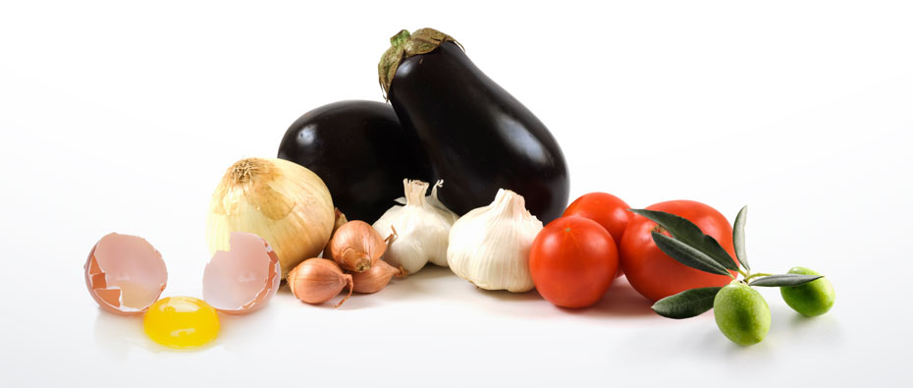
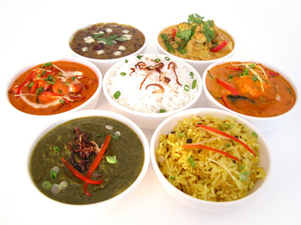
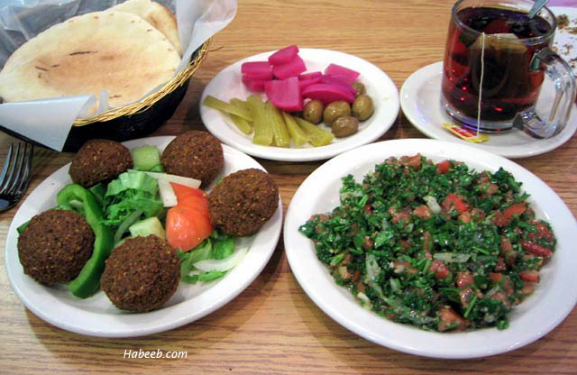
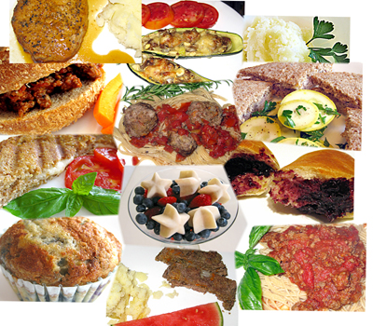
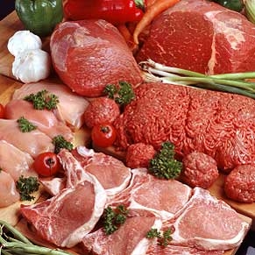
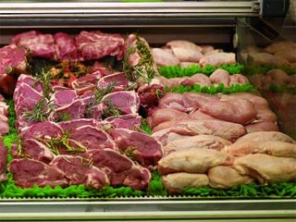
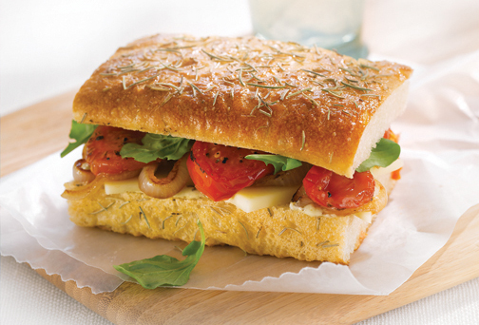
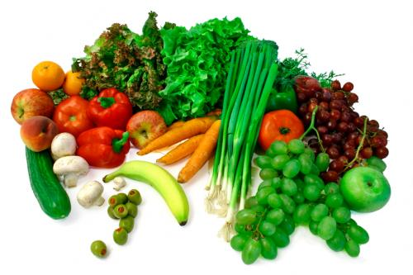

Slide 2
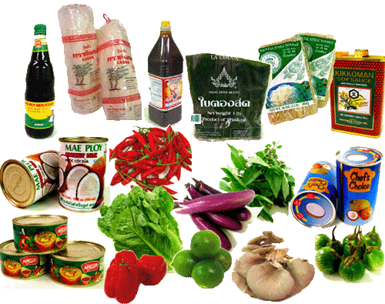
أساسيات الصناعات الغذائية

Slide 3
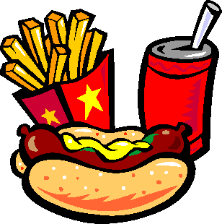
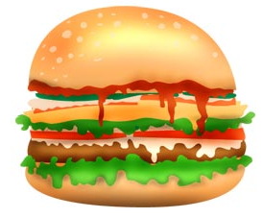
تعريف الغذاء
الغذاء ”هو كل مادة لها طعم مقبول وسهلة المضغ والهضم والإمتصاص في الدم“
بتعريف آخر هو كل ما يدخل الجسم ويمده بالعناصر الغذائية.
لابد من توازن الغذاء لكي يمد الإنسان بإحتياجاته من الكربوهيدرات والدهون والبروتينات والأملاح والفيتامينات والإنزيمات
الغذاء إما أن يكون في صورة طبيعية (من الحقل) أو في صورة مُعدة بالمنزل أو في صورة مُصنعة سواء صلبة أو سائلة.

Slide 4
تعريف علم الأغذية
عبارة عن ”العلم المتخصص في دراسة خواص الغذاء من ناحية التركيب الكيميائي والتداول وطرق الحفظ المختلفة والتغيرات التي تحدث للغذاء خلال التخزين والحفظ والتصنيع.
ليس علماً ثابتاً ولكنه خليط من علوم مختلفة لأنه يهتم بالغذاء من بداية تواجده بالمزرعة وحتى تناوله للمستهلك.
تعريف تكنولوجيا الغذاء: عبارة عن تطبيق علوم الأغذية في الصناعة بكل فروعها من تداول وحفظ وتصنيع وتخزين.

Slide 5
أهمية تكنولوجيا الغذاء
توفير الأغذية في صورة جيدة كالتالي:
تقليل عملية الفقد في المنتجات الغذائية وحفظها لحين وصولها للمستهلك دون فقد يُذكر مثل "إنشاء الصوامع لتخزين القمح وغيرها".
تصنيع الزائد عن حاجة المستهلك وحفظه في صورة جيدة يرضاها المستهلك ويقبلها وقت عدم تواجد السلعة الأصلية وتتم هذه العملية بالتبريد أو التجميد أو التجفيف أو التعليب,.,.,.,. إلخ.
الإستفادة من المخلفات في إنتاج أغذية صالحة للإستهلاك ويحتاجها المستهلك ويقبلها في صورتها الجديدة مثل "إنتاج البكتين من قشور الموالح والجيلاتين من عظام الحيوانات وتنمية الخمائر علي بعض المخلفات لإنتاج البروتين للإنسان والحيوان".

Slide 6
أهمية تكنولوجيا الغذاء
تحويل بعض المحاصيل التى لا يستطيع الإنسان إستهلاكها مباشرة فى صورتها الطبيعية إلى منتجات سهلة الإستهلاك مثل :
    إستخلاص الزيوت من مصادرها (عباد الشمس, فول الصويا, الذرة وغيرها).
استخلاص السكر من مصادره (قصب السكر وبنجر السكر).
طحن الحبوب وتحويلها إلى دقيق ونخالة ومنتجات أخري.
    تلبية منتجات غذائية جديدة لسد حاجة المستهلك المستمرة والمتطورة مثل :
      إنتاج مشابهات اللحوم (لحوم مصنعة من مصادر نباتية لتوفير حاجة المستهلكين النباتين).
      إنتاج أغذية عالية فى الطاقة ولا يوجد لها مخلفات لرواد الفضاء.
توفير أغذية التسالى (اللب والسودانى).

Slide 7
أهمية الغذاء لجسم الإنسان
يُشبه جسم الإنسان بالسيارة أو الآلة الميكانيكية وهذا صحيح إلى حد ما، فالآلة تحتاج إلى "وقود" لتوليد الحرارة اللازمة للحركة، وإلى "صيانة" أجزائها المختلفة و"تجديد ما يستهلك منها مع مرور الزمن"، وأخيراً تحتاج الآلة إلى الزيوت والشحوم المختلفة التي بدونها لا "تنتظم حركتها ولا تؤدى عملها" على الوجه الأمثل.
الوقود :
أهم الأغذية التي نعتمد عليها كوقود للجسم هي البروتينات(الجرام يُعطي 4 سعر) والكربوهيدرات (الجرام يُعطي 4 سعر) والدهون(الجرام يُعطي 9 سعر).
زيادة كمية الدهن التي يختزنها الجسم نتيجة الإفراط في تناول وقود زيادة على ما يستهلكه تؤدي إلى إجهاد الجسم وإرهاق القلب كنتيجة لزيادة وزن الجسم وترهله كما تفقدنا أيضاً رشاقة الجسم.

Slide 8
بناء الجسم وصيانته :
الأسهل بناء منزلاً متيناً من بادئ الأمر من أن بناء منزلاً سيء البناء ثم تواليه بالترميم والإصلاح
هذا المبدأ ينطبق تماماً على تكوين جسم الإنسان، ولذا يجدر بنا أن نبذل كل عناية وجهد في تغذية صحيحة في جميع أطوار نموه جنياً ورضيعاً وصبياً ويافعاً ومراهقاً حتى يكتمل نمو جسمه سليم التكوين متين البنيان.
جسم الإنسان تبلي بعض خلاياه وأنسجته كل يوم أثناء الصحة كما يفقد الكثير منها أثناء المرض لذلك يجب أن تزوده دائماً بالمواد الصالحة لصيانته وتجديد ما قد يُفقد من هذه الخلايا والأنسجة.

Slide 9
تنظيم التفاعلات الحيوية :
- هذه التفاعلات لا ينقطع حدوثها ما دام الجسم حياً ويجب أن يتوفر للجسم الكثير من المواد لإنتظام حدوثها وتتابعها على الوجه الذي يكسب الجسم الصحة والعافية ويحقق له النمو الطبيعي
- البروتينات لازمة لإفرازات الغدد المختلفة
الأملاح المعدنية ذات أثر فعال في تنظيم الكثير من عمليات الجسم الحيوية والفسيولوجية.
الكالسيوم وبعض الأملاح الأخري لا غني عنها لإنتظام حركة القلب.
اليود ضروري لإفراز الغدة الدرقية.
الفوسفور والصوديوم مسئولان عن إحتفاظ الدم بتفاعله القلوي وهكذا.
الفيتامينات أيضاً لها دور رئيسي فيما يجرى في أنسجة الجسم من تفاعلات.
الماء له فوائد جمة ويكفى أن نعلم أن ثلثي وزن جسم الإنسان مكون من الماء وجميع التفاعلات الكيميائية اللازمة لنمو الجسم وصيانته لا يمكن أن تتم إلا في محلول مائي, ولا يقتصر مقدار الماء الذي يحصل عليه الجسم على السوائل المختلفة التي يتناولها سواء كانت ماء أو حساء أو عصير فواكه أو لبن أو مشروبات أخرى، بل إن الطعام الذي نأكله مهما كان يابساً يحتوى على نسب متفاوتة من الماء وقد تدهشون إذا ما قلت لكم أن نسبة الماء الموجودة في الخيار أو في الطماطم مثلاً أكثر من نسبة الماء في اللبن مع أن الخيار والطماطم صلب واللبن سائل.

Slide 10
يتضح الآن بوضوح أن الغذاء الصحي الكامل يجب أن يحتوي على كل ما يلزم للجسم من العناصر اللازمة لنموه وتمتعه بالصحة التامة وهذه العناصر هي:
البروتينات.
المواد الكربوهيدراتية.
المواد الدهنية.
الأملاح المعدنية.
الفيتامينات.
الماء.

Slide 11
الوزن المُناسب للفرد
لابد من المحافظة علي وزن مناسب للإنسان لأن نقص الوزن يؤدي إلي :
سوء تغذية.
قصور في النمو.
قلة النشاط.
قلة التركيز.
قلة القدرة علي العمل.
أما زيادة الوزن فتؤدي إلي :
السمنة وما يترتب عنها من مشاكل ”إرتفاع ضغط الدم, مرض السكر وغيرها“.
مُعامل وزن الجسم :
معامل وزن الجسم = الوزن بالكجم / (الطول بالمتر )2
طبقاً لتقارير منظمة الـ FAO فإنه يتم حساب السمن والبدانة طبقاً للثوابت التالية (عدا المرأة الحامل) :
الثابت | الحالة | الثابت | الحالة
أقل من 18.5 | نحيف | 18.5 – 25 | طبيعي
25 – 30 | زائد الوزن | أكثر من 30 | بدين

Slide 12
الخواص الحسية للغذاء
تعريف :
”عبارة عن مجموعة من الخواص التي يحسها الإنسان بواسطة حواسه الأربع (البصر بالعين – التذوق باللسان – الشم بالأنف – اللمس باليد)“
تشمل هذه الخواص المظهر (لون وحجم وشكل الغذاء) والنكهة (طعم ورائحة الغذاء) وقوام الغذاء.
الإنسان يستطيع تحديد "لون الغذاء" بالرؤية بالعين وعن طريق الشم بالأنف يستطيع أن يتعرف علي "رائحة الغذاء" وإذا تذوق الغذاء بلسانه أمكن تحديد "طعم الغذاء" وأخيراً "قوام الغذاء" ويستطيع الإنسان تحديده باللمس باليد أو الأسنان أو عضلات الفم.
الهدف من دراسة خواص الغذاء الحسية:
تحديد ما يرغبه المستهلك من لون ورائحة وطعم وقوام في المنتج الغذائي وبالتالي يتم نقل المسئولية للمصانع لتلبية رغبة المستهلكين في هذا المنتج وإستمرار إنتاجه بهذه الصفات أو تحسينه.

Slide 13
"لون الغذاء"
أول شئ يجذب الإنسان أو يُنفره في السلعة الغذائية هي لونها ودراسة اللون مهمة لعدة أسباب أهمها:
يمكن تحديد درجة نضج الخضروات والفاكهة باللون فمثلاً الطماطم ذات اللون الأحمر دليل علي تمام النضج والبرتقال ذات اللون الأصفر دليل أيضاً علي تمام نضجه.
بعض الخضروات والفاكهة يمكن تدريجها وتقسيمها علي أساس لونها مثل الزيتون يتدرج من اللون الأخضر إلي الأخضر المصفر فالبني فالأسود.
في صناعة المخللات يعتبر تغير اللون إلي اللون الأصفر دليل علي إنتهاء عملية التخليل.
تغير لون بعض الأغذية دليل علي فسادها مثل اللحوم التي تتحول إلي اللون الرمادي دليل علي فسادها وعدم صلاحيتها.

Slide 14
تعريف اللون
"هو الإحساس الذي يشعر به الإنسان عندما يسقط الضوء المنعكس من المادة الغذائية علي العين ويحدث تنبيه للعصب البصري”.
الإحساس باللون يتوقف علي :
سقوط الشعاع الضوئي علي المادة الغذائية.
إنعكاس هذا الشعاع ووصوله للعين.
وصول الشعاع للعين ومنه يتم تنبيه العصب البصري.
تحديد اللون.

Slide 15
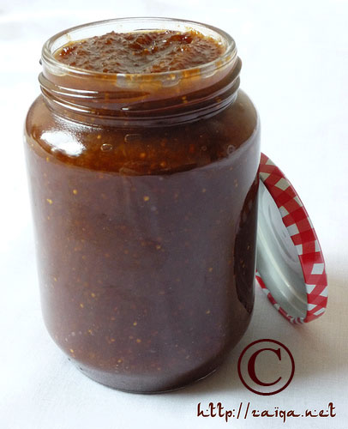
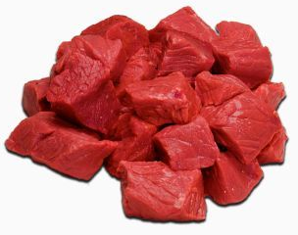
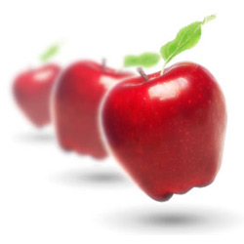
أطوال موجات الضوء المنعكس من سطح المادة الغذائية إلي عين الإنسان (نانوميتر) | لون المادة الغذائية
400 – 450 | البنفسجي
450 – 500 | الأزرق
500 – 570 | الأخضر
570 – 590 | الأصفر
590 – 610 | البرتقالي
610 – 700 | الأحمر
الضوء ”عبارة عن موجات كهرومغناطيسية“
عين الإنسان لا يمكنها الإحساس إلا بجزء بسيط من هذه الموجات والتي تنحصر أطوالها بين (380 : 770 نانوميتر) (الضوء المرئي) أما الأكبر والأقل من هذا المدى فلا تستطيع العين رؤيته.

Slide 16
مصادر الألوان في الأغذية
أولاً: صبغات طبيعية في الغذاء:
عبارة عن صبغات طبيعية موجودة في المواد الغذائية (خضروات – فاكهة – لحوم وغيرها)
هذه الصبغات مسئولة عن ألوانها وتُقسم إلي :
صبغات الكلوروفيللات : ذات لون أخضر وتحتوي علي ذرة مغنسيوم ومنها أربعة أنواع وهي أ, ب, ج, د.
كلوروفيل أ, ب يوجد في النباتات الراقية.
كلوروفيل ج يوجد في الطحالب البنية.
كلوروفيل د يوجد في الطحالب الحمراء.
صبغات الحديد : مسئولة عن اللون الأحمر في الدم واللحوم وتحتوي علي ذرة الحديد ومنها :
الهيموجلوبين وهي الصبغة المسئولة عن اللون الأحمر بالدم.
الميوجلوبين وهي الصبغة المسئولة عن اللون الأحمر في اللحوم.

Slide 17
مصادر الألوان في الأغذية
صبغات الكاروتينيدات : في تركيب الكاروتينيدات الكيميائي يحتوي علي روابط غير مشبعة متبادلة ومن أمثلتها :
الكاروتينات ومنها الكاروتين الأحمر والبرتقالي (الجزر) والليكوبين الأحمر (الطماطم).
الزانثوفيلات مسئولة عن اللون الأحمر في الثمار والأزهار والأوراق في عديد من الخضروات والفاكهة.
مشتقات البنزوبيران : من أمثلتها صبغات الأنثوسيانين ومنها الألوان الأحمر والبنفسجي والأزرق كما في العنب والفراولة.

Slide 18
ثانياً: صبغات التفاعلات الكيميائية
عبارة عن صبغات ناتجة من التفاعلات الكيميائية داخل الغذاء أو داخل المعمل ومنها:
  تفاعل الكرملة: السكروز في حالة تعرضه لحرارة أعلي من نقطة الإنصهار وأقل من درجة حرارة تكربن السكر تنتج عنه صبغات ذات لون بني محمر.
  تفاعل ميلارد: هذا التفاعل يحدث بين مجاميع الكربونيل الحرة الموجودة في السكريات مع مجاميع الأمين الحرة الموجودة في الأحماض الأمينية والبروتينات ويكون الناتج صبغات ذات لون بني بدرجات تختلف بدرجة التفاعل ونشاهدها علي أسطح الخبيز.

Slide 19
ثالثاً: الألوان المُخلقة كيميائياً
تشمل الألوان التي يتم تخليقها كيميائياً وليس لها مثيل في الطبيعة وتُضاف للأغذية لتحسين لونها أو إكسابها لون معين مطلوب للمستهلك ولابد من مراعاة الإشتراطات التالية قبل إضافتها:
غير سامة.
ثابتة ولا تتأثر بالحرارة أو بإختلاف الـ pH.
لا تتفاعل مع المنتج الغذائي كيميائياً.
لا يكون طعمها طعم المنتج الغذائي حتى لا تتداخل مع طعم المادة الغذائية.
أن تتبع الاشتراطات الصحية ومطابقة للمواصفات القياسية للأغذية ومُصرح بإستخدامها.

Slide 20
"نكهة الغذاء"
"النكهة" أو "النكاهة" Aroma هي الإحساس الذي يحسه الإنسان عند تناول الغذاء بالفم ونكهة غذاء ما يُقصد به الطعم والرائحة لهذا الغذاء وبالتالي يمكن تقييم النكهة باللسان والأنف.

Slide 21
أ – رائحة الغذاء
من أهم العوامل المؤثرة علي قبول أو رفض الغذاء هي رائحته فالرائحة الجيدة للغذاء تجذب الإنسان لتناولها بينما الروائح الغير مستحبة تنفر الإنسان وتمنعه من تناولها.
ميكانيكية الإحساس بالرائحة:
تعتمد كل النظريات علي أنه عند وصول المركبات المسئولة عن الرائحة[1] للأنف يبدأ تفاعل بينها وبين مستقبلات كيميائية موجودة في جهاز الشم[2] وينتج عن هذا التفاعل إشارات كهربائية عصبية تصل للمخ ليتم ترجمتها إلي إحساس برائحة معينة.
[1]عبارة عن مركبات متطايرة بدرجات مختلفة وتكون مختلطة مع الهواء.
[2] الخلايا الحساسة للرائحة في الجزء العلوي من التجويف الأنفي وكل خلية تحيطها شعيرات دقيقة وتغطي الشعيرات بطبقة من المخاط وهي تنقي الروائح من الأتربة والغبار

Slide 22
هل المركبات المسئولة عن رائحة الأغذية عبارة عن مركب واحد؟؟؟؟
بالطبع لا, فالمسئول عن رائحة الأغذية مركبات عديدة مختلطة بنسب مختلفة لينتج عنها رائحة كل غذاء خاصة به ولابد من توضيح بعض النقاط الهامة هنا :
مركبات الرائحة متطايرة بدرجات مختلفة ولا توجد علاقة بين درجة تطايرها وقوة رائحتها.
قد توجد رائحة غير مرغوبة في غذاء ومرغوبة في غذاء آخر مثل رائحة الأحماض الدهنية قصيرة السلسلة مرغوبة في أنواع الجبن المختلفة ولكن في اللبن السائل عيب كبير.
لا توجد علاقة بين التركيب الكيميائي للمادة والرائحة الناتجة عنها فقد يكون التركيب الكيميائي متشابه وعلي النقيض تكون الرائحة مختلفة والعكس صحيح.
في حالة خلط نوعين من الروائح نجد أن كل رائحة تُلغي الأخرى وتستخدم هذه الظاهرة في التخلص من الروائح الغير مرغوبة في المواد الغذائية في المصانع.
الرائحة المميزة لغذاء ما ليس مسئول عنها مركب واحد ولكن كثير من المركبات لكل مركب رائحته الخاصة به ومجموع الروائح لهذه المركبات وقوة هذه الرائحة تعطي الرائحة المميزة للغذاء.

Slide 23
من أهم المجاميع الكيميائية المسئولة عن الرائحة للأغذية:
الكحولات – الألدهيدات – الإسترات – الكيتونات – الهيدروكربونات وأيضاً ثاني أكسيد الكبريت SO₂ والنشادر NH₃ وهي مركبات تعطي روائح غير مرغوبة.
عموماً نجد أن الفواكه ذات رائحة أقوي من الخضروات وفي الغالب لا يتم تمييز رائحة الخضروات إلا خلال التقطيع أو العصر أو المعاملة الحرارية.

Slide 24
ب - طعم الغذاء:
تعريف الطعم:
"هو الإحساس الذي يحدث في الفم عند ملامسة مركبات الطعم الذائبة مع براعم التذوق علي سطح اللسان", والإنسان يستطيع أن يميز الطعم الحلو أو المالح أو الحامض أو المر وغيرها من الطعوم.

Slide 25
مركبات الطعم إما أن تكون ذائبة في المادة الغذائية أو يقوم اللعاب بإذابتها ثم تُلامس براعم التذوق علي سطح اللسان العلوي وهي عبارة عن مجموعة من الخلايا الحساسة للطعوم المختلفة
عند حدوث هذا التلامس تتأثر براعم التذوق بالطعوم المختلفة وينشأ عنها إشارات كهربائية تمر من خلال الأعصاب للمخ الذي يترجم هذا الإحساس لطعم معين.

Slide 26
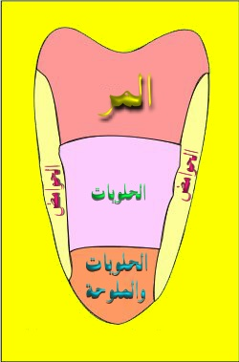
مناطق إحساس اللسان بالطعوم المختلفة
براعم التذوق موزعة علي مناطق معينة باللسان فنجد أن المنطقة الطرفية بها براعم الإحساس بالطعم الحلو ثم يليها علي جانبي اللسان الإحساس بالطعم المالح أما الإحساس بالطعم الحامض فيوجد علي جانبي اللسان في المنطقة الوسطي ومؤخرة اللسان نجد بها براعم الطعم المر.

Slide 27
الطعوم الأساسية في الغذاء أربعة:
الطعم الحلو والمالح والمر والحامض.
الطعم الحلو : المركبات المسئولة عن الطعم الحلو ليس لها تركيب كيميائي مُحدد وتختلف تماماً عن بعضها البعض فبعضها سكريات مثل السكروز والجلوكوز والفركتوز وبعضها كحولات مثل الجليسرول وبعضها أحماض أمينية مثل الجليسين بالإضافة إلي المركبات الكيميائية التي تُخلق صناعياً وتُعطي الطعم الحلو مثل السيكلامات
إقترح العلماء قياساً لدرجة حلاوة المركبات التي تُعطي الطعم الحلو وتم إعتبار السكروز هو الأساس وهو الوحدة وتقاس بقية المركبات الأخرى علي حلاوة السكروز.

Slide 28
الطعم المالح Salt Taste : ليس NaCl كما يعتقد البعض أنه المسئول عن الطعم المالح في الأغذية فقد وُجد أن هناك العديد من الأملاح الأخرى التي تُعطي الإحساس بالطعم المالح ومثال ذلك كلوريد الكالسيوم وكلوريد البوتاسيوم ونترات الصوديوم وبيكربونات الصوديوم ولكن هذه الأملاح التي ذُكرت تعطي مع الطعم المالح قليل من الطعم المر.
الطعم المالح يعتمد علي تأين الأملاح إلي كاتيونات وأنيونات ولكل منهما تأثيره في شدة الإحساس بالطعم المالح فنجد أن الطعم المالح في الأنيونات للصوديوم يزداد في الإتجاه التالي:
So⁴⁻ > Cl⁻ > Br⁻ > I⁻ > HCo³⁻ > No³⁻
الطعم المالح لسلسلة الكاتيونات للكلور تزداد في الإتجاه:
NH⁴⁺ > K⁺ > Ca⁺⁺ > Na⁺ > Mg⁺⁺

Slide 29
الطعم الحامض Sour Taste
لابد من وجود الأحماض في صورة متأينة في المادة الغذائية حتى يستطيع الإنسان الإحساس بالطعم الحامض, والمسئول عن الطعم هو أيون (H⁺)
ليس كل الأحماض تُعطي الطعم الحامض
الأحماض الأمينية مثل التربتوفان في الصورة D والجليسين يعطوا الطعم الحلو
حامض الكربونيك ليس له طعم
الأحماض العضوية مثل الخليك واللاكتيك فيعطوا طعم حامضي قوي بالمقارنة بالأحماض المعدنية.

Slide 30
الطعم المر Bitter Taste : هناك عديد من المركبات العضوية والغير عضوية التي تعطي الطعم المر في الأغذية وكمثال:
النارنجين في ثمار النارنج.
الكينون في الأسماك المدخنة.
الكافيين في القهوة والشاي.
أيوديد البوتاسيوم وكبريتات المغنسيوم مركبات غير عضوية مسئولة عن الطعم المر.

Slide 31
طعوم غير أساسية:
الطعم المعدني: يرجع وجود هذا الطعم لوجود معادن مثل الحديد والنحاس كملوثات للغذاء نتيجة التلامس أو التفاعل مع المادة الغذائية ورغم عدم وجود آلية لمعرفة كيفية إحساس اللسان بهذا الطعم إلا أنه يمكن الإحساس به علي مساحة كبيرة من اللسان.
الطعم الصابوني والمُتزنخ طعوم غير أساسية أيضاً.

Slide 32
هناك تأثيرات وليست طعوم تؤثر علي الإحساس بالطعم منها:
الإحساس بالتأثير القلوي ويرجع إلي أيونات الهيدروكسيل ويحدث تهيج في نهاية الأعصاب العامة في الفم.
الإحساس بالبرودة ويحدث عند تناول المانتول Menthol مثل النعناع.
الإحساس بالحرافة Hotness عند تناول الأغذية الحريفة مثل الفلفل.
الإحساس بالتأثير القابض وذلك عند تناول أغذية بها مركب التانينات مثل الشاي والقهوة.

Slide 33
العوامل التي تؤثر علي الإحساس بالطُعوم:
تركيز المُركبات المسئولة عن الطعم: لابد من توافر المركبات المسئولة عن الطعم بتركيز مُعين لكي يحس الإنسان بهذا الطعم ويختلف هذا التركيز من مادة لأخري ومن مُركب لآخر
تركيب المركبات المسئولة عن الطعم : التغيرات في البناء التركيبي للمركبات المسئولة عن الطعم الحلو يمكن أن تحولها من الطعم الحلو للطعم المر أو عديم الطعم أيضاً التوزيع الفراغي لبعض الأحماض الأمينية من D إلي L والعكس تؤدي إلي تغير في طعم هذه الأحماض ومثال ذلك الطعم الحلو للأحماض الأمينية الأيزوليوسين والتربتوفان في الصورة D بينما في الصورة L تكون ذات طعم مر.
التداخل في الطعوم : معظم الأغذية تحتوي علي أكثر من طعم وغالباً يحدث تداخل بين هذه الطعوم وبعضها فالملح في الغذاء يُخفض الإحساس بالطعم الحلو والحامض, وأيضاً يحدث تداخل بين الطعم الحلو والحامض وخاصة في الموالح.

Slide 34
درجة حرارة المادة الغذائية : إرتفاع درجة الحرارة للغذاء تقلل من الإحساس بالطعم المالح والمر ويزيد الإحساس بالطعم الحلو بينما لا يؤثر علي الطعم الحامض.
عمر الإنسان وجنسه : الإنسان بعد بلوغه الخمسين يقل إحساسه بالطعم والطفل لا يمكنه تمييز طعوم الأغذية إلا بعد بلوغه 35 – 40 يوم بعدها يميز الطعم المالح, والمرأة لها حساسية أكبر من الرجل بالإحساس بالطعم الحلو والمالح والرجل أكثر حساسية للطعم الحامض.
النوم والجوع : نوم الإنسان المستمر لمدة 72 ساعة يقلل من إحساسه بالطعم الحامض فقط وحرمان الإنسان من الطعم المالح لفترة يزيد قدرته علي التعرف علي هذا الطعم بعد ذلك.

Slide 35
لابد من معرفة أنه يمكن تقسيم نكهات بعض الأغذية كالتالي:
مجموعة من الأغذية مسئول عن نكهتها عدد قليل من المركبات الكيميائية مثل الفاكهة والخضر والتوابل.
مجموعة من الأغذية مسئول عن نكهتها عدد كبير من المركبات الكيميائية مثل الخبز واللحوم والجبن.

Slide 36
قوام المادة الغذائية
"عبارة عن الإحساس الذي به يمكن الحكم علي قوام الغذاء بواسطة أصابع اليد أو عضلات الفم والأسنان".
يعتمد القوام علي التركيب البنائي للمادة الغذائية فعند ملامسة الأصابع للمادة يمكن أن نحدد بعض الصفات مثل "التماسك" كما في التفاح والكمثري أو "الطراوة" كما في الطماطم والمشمش أو "العصيرية" كما في الموالح وخاصة الليمون, أما في حالة مضغ المادة الغذائية بالأسنان وملامستها لعضلات الفم فيمكن ملاحظة بعض الصفات الأخري التي منها:
مدي قوة مقاومة المادة للضغط بالأسنان كاللحوم.
تليف أنسجة المادة والإحساس بالألياف كالخضروات الورقية.
مدي وجود خلايا حجرية مما يعطي إحساس بالتحبب كالجوافة.
وجود نسبة عالية من النشا كالبطاطس والبطاطا.
إعطاء الإحساس بالزيت كالزبد والفول السوداني وعين الجمل كمثال.

